Slide 1
Мобильное приложение «Доставка»
Выполнил конкурсант:
Денисова А.С.

Slide 2

Реализация мобильного приложения
Само приложение реализовано с помощью XML-страниц и JavaClass, в JavaClass должна быть подключена и реализована БД.
В приложении можно доработать перевод с английского на русский. Анимацию переходов в приложении. Релизовать вспылвающие уведомления того, что посылка пришла и также когда написал человек в личные сообщения

Slide 3
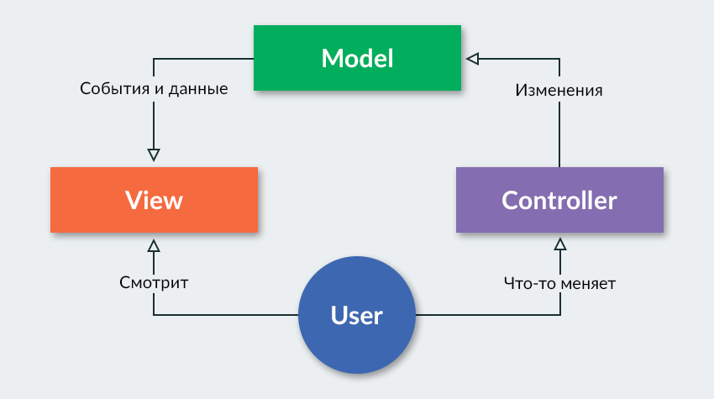
Архитектура мобильного приложения
MVC расшифровывается как «модель-представление-контроллер» (от англ. model-view-controller). Это способ организации кода, который предполагает выделение блоков, отвечающих за решение разных задач. Один блок отвечает за данные приложения, другой отвечает за внешний вид, а третий контролирует работу приложения.
Библиотека мобильного приложения
AppCompatActivity - это класс из библиотеки Appcompat версии 7.
Он переносит некоторые функции последних версий Android на более старые устройства.

Slide 4

Название приложения: Денисова Delivery
Доступ к приложению: Бесплатное.
Категория приложения: Бизнес-приложение.
Краткое описание приложения: Сервис доставки, который организует отправку посылок физическим и юридическим лицам.
Полное описание приложения: Сервис предлагает услуги от экспресс-доставки по городу до междугородной доставки и магистральных перевозок большегрузным автотранспортом. Для настройки заказов используется интерфейс личного кабинета, где пользователь вручную вписывает всю информацию о заказе и заполняет данные получателя. Доставки отображаются в отдельном окне на карте, просматривать сколько пути прошёл товар, смотря на трек номер.
Иконка мобильного приложения

Slide 5
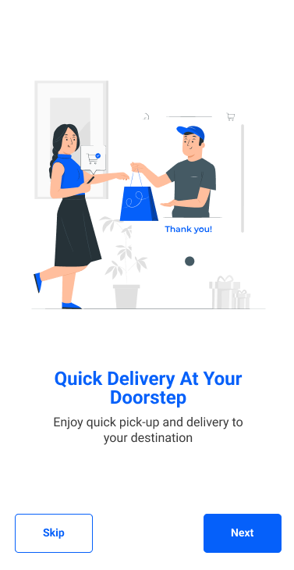
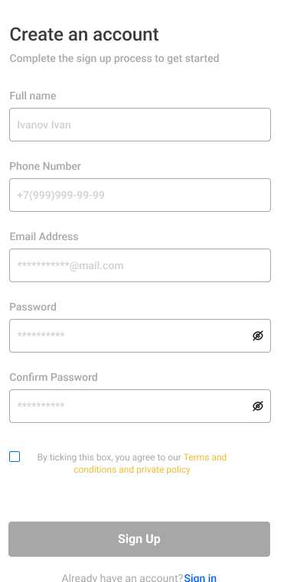
Страница с ознакомлением информации о приложении
Страница создания аккаунта в мобильном приложении

Slide 6
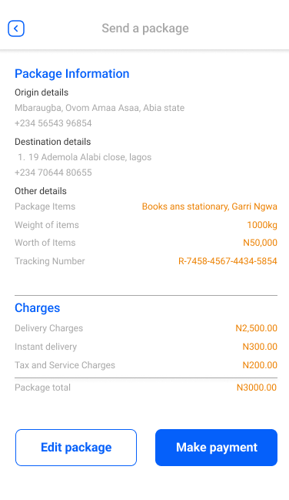
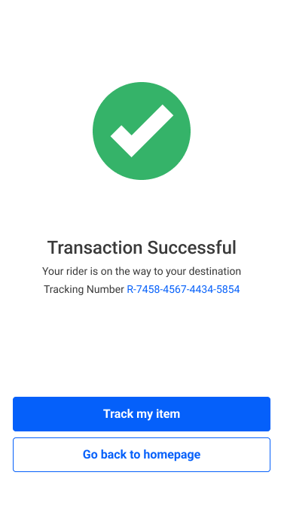
Страница оформления доставки
Страница оформленной доставки

